Slide 1
第1回参観日 校長講話
１ 遠い目標で握手をして、対話からはじめましょう。
２ これからの部活動について
３ これからのPTA活動について
R6.5.1 林 久美

Slide 2
はじめまして 林 久美 と申します
・理科の教師
・趣味：読書 料理 バードウオッチング 山歩き
・千葉県での教員経験、一度やめて主婦の経験、
養護学校での経験、昨年まで木曽の僻地小学校長…。
・部活が大好きでした
・社会で活躍する人、地域の方、いろいろな場所でいろいろな働き方をする教え子から、今の社会について、情報を収集することを大切にしています。
・社会に出て行けない教え子が今も何人もいます。そのために今何ができるか、学校はどうあるべきかを常に考えています。
・豊丘村の自然、子ども、地域の方々、いっぺんに好きになってしまいました。（校長室に誰も来てくれないのが悩み）

Slide 3
中学生期は
・思春期
しっぷうどとう
・疾風怒濤の時代
豊丘中生に聞いてみました
「お父さんお母さんとお話しますか？」

Slide 4
肝心な時 に話のできる関係をつくっておいてください。（否定や比較、指示ばかりをするとしゃべらないことで身を守ろうとします） 肝心な時 は これからたくさんやってきます

Slide 5
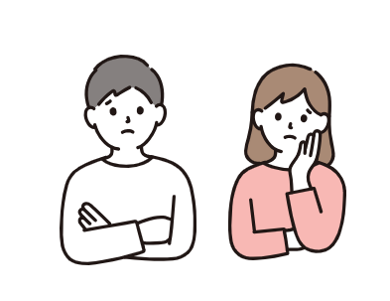
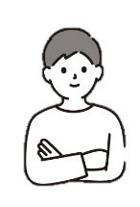
恋愛の二等辺三角形
目標が近いとケンカになるが、遠いとたいていは一致している

Slide 6
・自分を成長させてほしい
・夢中になる物をみつけてほしい
・自分を成長させたい
・好きなこと、楽しい時間を過ごしたい
部活をやめたい
VS
部活をやめてほしくない
親・家族
保護者
子ども

Slide 7
友だちと仲良くしてほしい
けんかができる人そして、仲直りできる人
人となんとかうまくやっていける人
宿題はちゃんとやるべき
自分の必要な勉強をできる人
（「宿題はしません」と言える子ども）
決まりを守るべき
みんなでルールを作る子ども
自分ルールを作る子ども
困らないでほしい 失敗するな
悲しい思いをしないでほしい
チャレンジして失敗できる子ども困ったことを解決できる子ども
悲しい思いを相談できる子ども
上位目標で握手ができないままでいることがありそうです。
保護者
（子ども）
学校

Slide 8
肝心な時 に話のできる関係をつくっておいてください。（否定や比較、指示ばかりをするとしゃべらないことで身を守ろうとします） 肝心な時 は これからたくさんやってきます

Slide 9
親と子 先生と子 先生と保護者 遠い目標でまず握手をすることが大切です 子育てと教育の最上位の目標は子の幸せでしょう。そこに至る道筋のどこで握手ができるか…。 子どもによって違うこともあるでしょう。 「学校とは何か」「何のための勉強か」 「ありたい自分は？」「なりたい自分は？」 子どもと学校職員、保護者の皆さん、全員が当事者となって、対話を重ね、みんなで成長していきたいと思います。どうぞよろしくお願いします。

Slide 10
２ これからの部活動について
・子どもは部活動で育つ
・体力、技術だけでなく、先輩後輩の関係や礼儀、やりぬく力などよい力がつく。
・自分も学生時代に○○をやってきていて、子どもたちに教えたい教職員。
・子どもの数の減少とニーズの多様化（部活がない）
・部活動は、本来教職員が担わなければならない仕事ではない。教育課程の外の活動
・中学校の先生は働きすぎる。
勤務時間外労働時間が長い。
・部活が、先生のなり手が不足している一つの要因。
子どもにスポーツや文化活動の素晴らしさを味わせたい。
ここで握手できます

Slide 11
部活動を地域クラブ活動へ移行していきます
・R8年度末を目途に休日の学校部活動の「地域クラブ活動」への移行完了を目指します。
・「休日はもう部活をやらない」
・「地域クラブ活動」は、子どもたちのためだけでなく、地域住民にとってもスポーツ等に親しむ機会となる。
・子どもの多様なニーズに応えたい。
・体験型教室やレクリエーション的な活動なども採り入れ、子どものニーズや志向に合わせた活動機会をつくりだしたい。

Slide 12
親と子と地域が豊丘の子どもたちのために手を取り合いましょう。
３ 今後のPTA活動について
・一番のPTA活動は我が子と話をすること
・学校に来て我が子や友だちや先生を見ること
・不完全への寛容を大切に（無理をしない 他者を責めない）
・できる人が、できるときに、できることを、できる範囲でお願いします。
・豊丘中学校PTAが今後も続くために、何が変えられるかご一緒に考えてください。

